Slide 1
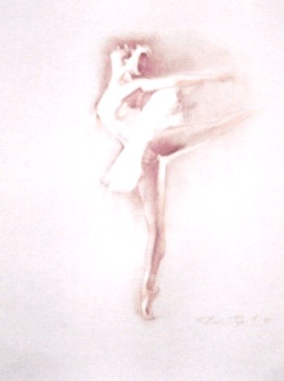
Презентация дополнительной образовательной программы хореографического коллектива «Сияние»
Муниципальное общеобразовательное учреждение средняя общеобразовательная школа № 129
педагог дополнительного образования
I категории Дрыжакова Татьяна Михайловна

Slide 2
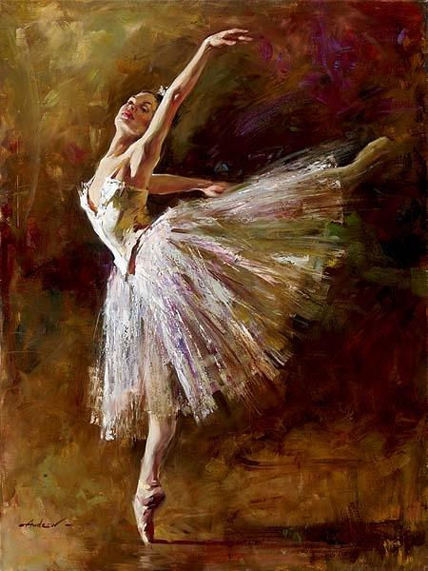
Танец – это уникальное по своей сути явление, в котором слились воедино и ритм, и движение, и самовыражение, и самосовершенствование, и энергия, и задор… Это прекрасная возможность стать здоровым, жизнерадостным, грациозным и уверенным в себе независимо от возраста, танцевального опыта и способностей.
Notes:
Фотка! (украинский)

Slide 3
Цель программы:
художественно-эстетическое воспитание детей средствами хореографии;
формирование гармонически развитой духовно богатой личности;
физическое развитие;
раскрытие творческих способностей.

Slide 4
Задачи программы:
обучение детей основам танцевального искусства;
развитие необходимых знаний, навыков, танцевальной техники с учетом возрастных особенностей и физических данных учащихся;
развитие танцевальных и музыкальных способностей;
развитие у детей осмысленности движений создаваемого образа;
повышение уровня танцевального мастерства;
поддержка одаренных и талантливых детей;
обучение детей приемам самоконтроля и взаимоконтроля (самостоятельная и коллективная работа);
развитие у детей коммуникативности, самостоятельности в общении.

Slide 5
Содержание программы
В хореографический коллектив принимаются дети с первого или второго классов. Отбор детей не проводится.
На занятиях разучивают основные упражнения классического танца, элементы народно-сценического, историко-бытового танцев, подготовительные танцевальные движения, современная хореография.
С каждым годом учебный материал программы усложняется. Репертуар расширяется, становится разнообразным и более содержательным.
Ожидаемые результаты:
развитие у учащихся выразительного исполнения танца,
формирование навыков культурного поведения,
развитие творческой деятельности
формирование устойчивых интересов

Slide 6
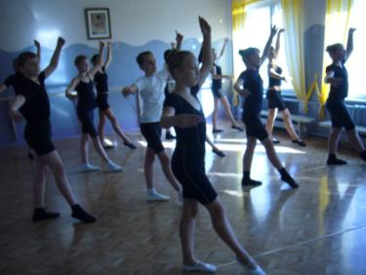
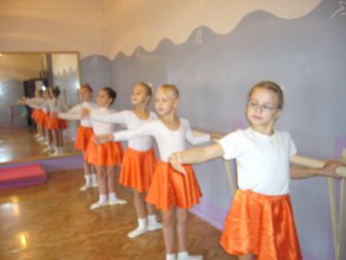
Основой хореографической подготовки учащихся является изучение классического танца. Упражнения необходимы для правильной постановки ног, рук, головы и корпуса. Для развития и укрепления мышц тела, т.е. для выработки правильных, легких и четких движений.
Notes:
Фотка

Slide 7
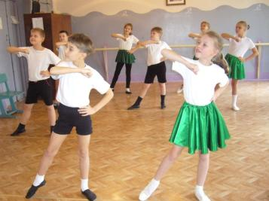
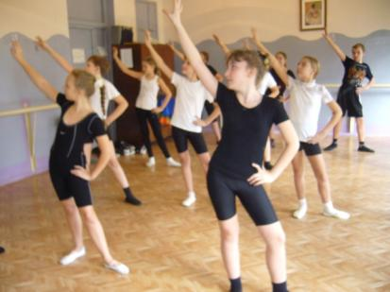
Для развития у детей музыкальности и ритмичности проводятся занятия по ритмике, которые помогают освоить музыкально-теоретические понятия, развивают музыкальный слух и память, чувство ритма.
Notes:
фотка

Slide 8
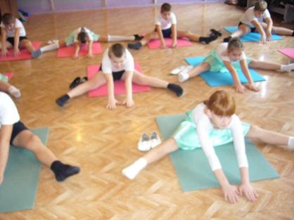
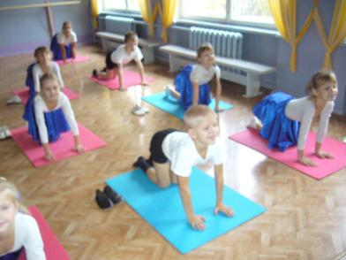
На занятиях проводится партерный экзерсис, служащий задачам физического воспитания. Совершенствуются двигательные навыки, вырабатывается гибкость, растяжка, укрепляются мышцы.

Slide 9
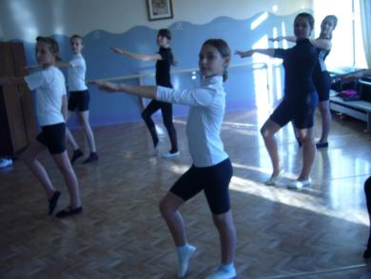
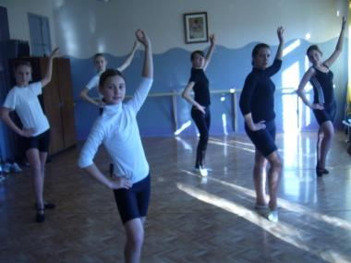
С третьего года обучения вводится комплекс современных упражнений по развитию пластики.
Помимо изящества, красоты и выразительности движений комплекс развивает выносливость к длительным двигательным нагрузкам, чувство ритма и четкую координацию движений.

Slide 10
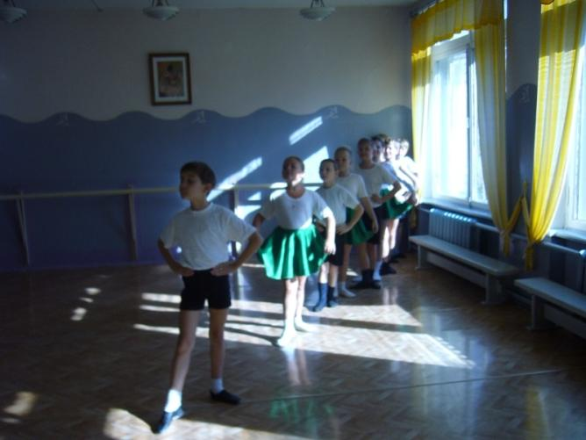
Работа по диагонали развивает координацию движений, музыкальный слух, чувство ритма, умение слышать музыкальное вступление и окончание музыкальной фразы.

Slide 11
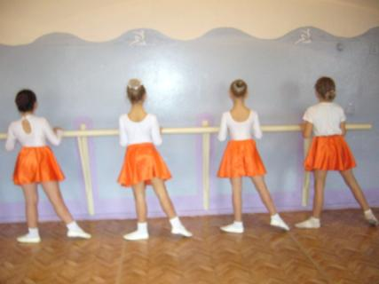
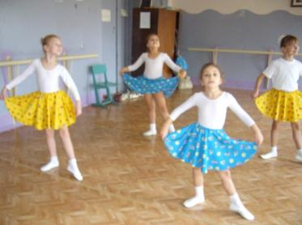
Подготовка к исполнению танцев осуществляется в процессе изучения танцевальных элементов.

Slide 12
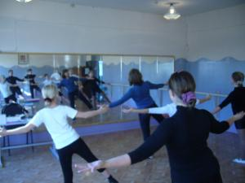
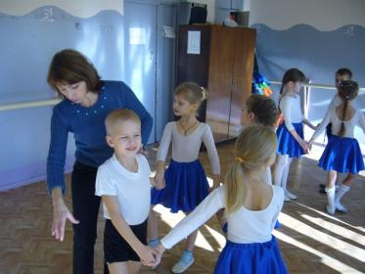
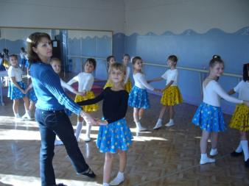
Особое внимание уделяется репетиционно-постановочной работе, что способствует созданию разнообразного репертуара, включающего номера классического, народно-сценического, историко-бытового танцев и современной хореографии.

Slide 13
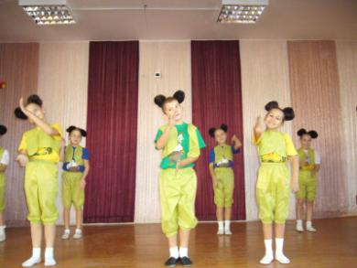
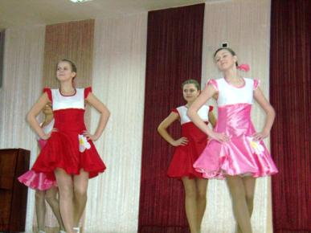
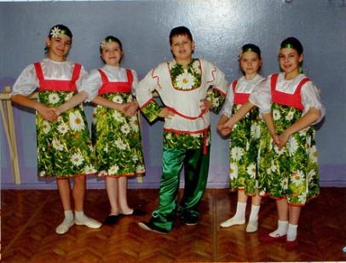
Коллектив «Сияние» выступает на всех школьных и выездных мероприятиях.

Slide 14
Достижения хореографического коллектива «Сияние»

Slide 15
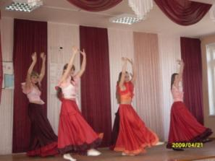
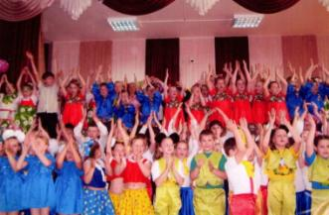
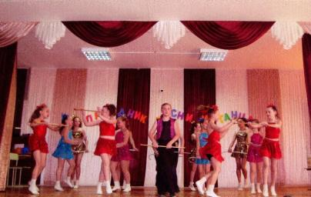
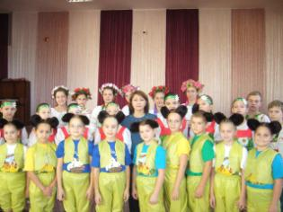
Итогом работы хореографического коллектива «Сияние» является ежегодный отчетный концерт.

